Slide 1
выполнили : Федорова Марина Владимировна
Еремеева Валентина Сергеевна
Муниципальное автономное дошкольное образовательное учреждение
«Детский сад № 18 «Ладушки» города Гая Оренбургской области
___________________________________________________
Оренбургская обл., г.Гай, ул. Молодежная, д. 71б, тел.:4-06-40;
e-mail: dou18-gai@mail.ru
«Ах, как хорошо в садике живётся»

Slide 2
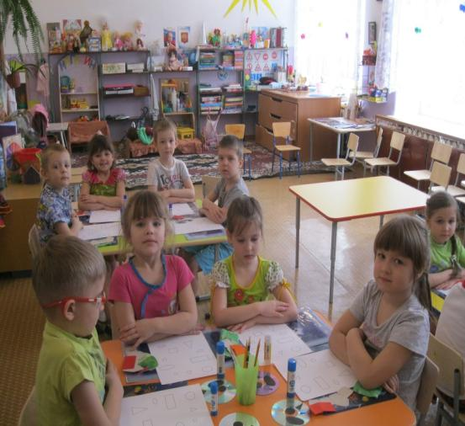
Математика с утра
Складывает дружно
Громким хором детвора
Яблоки и груши.

Slide 3
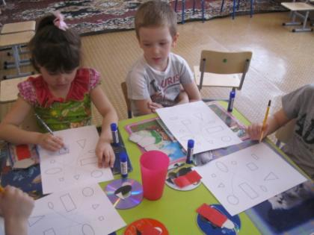
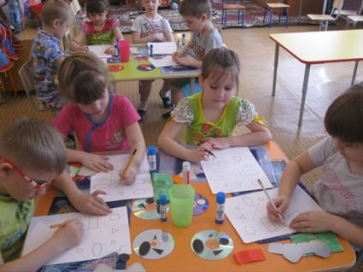
Математика – точная наука

Slide 4
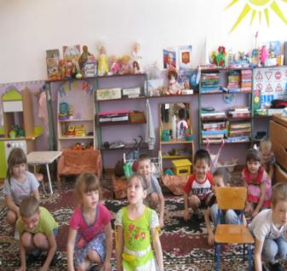
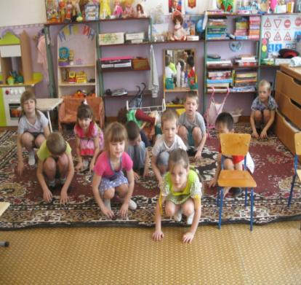
Чтоб нам не уставать, нужно нам и поиграть

Slide 5
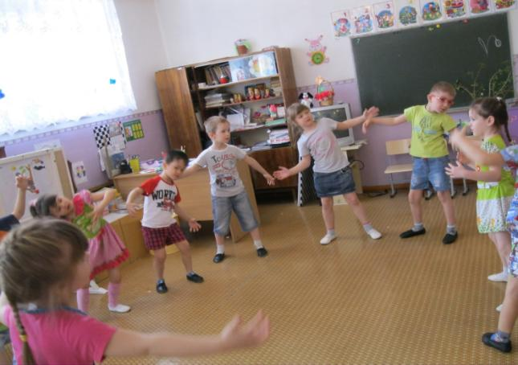
В садике любимом
На прогулку ходим,
Мы тут лепим, мастерим,
Хороводы водим.

Slide 6
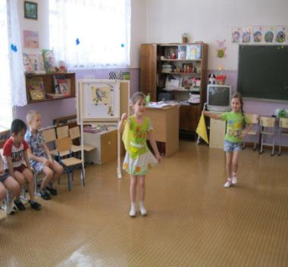
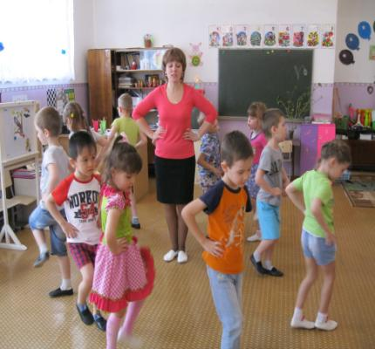
На занятиях не ленись

Slide 7
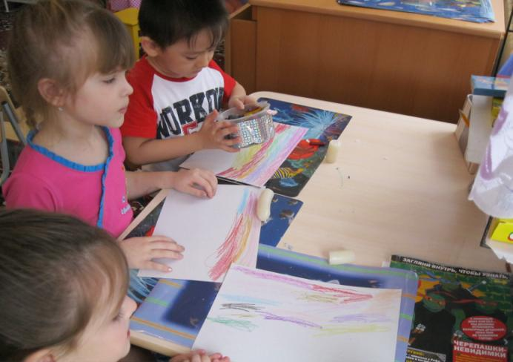
Делу время – потехе час

Slide 8
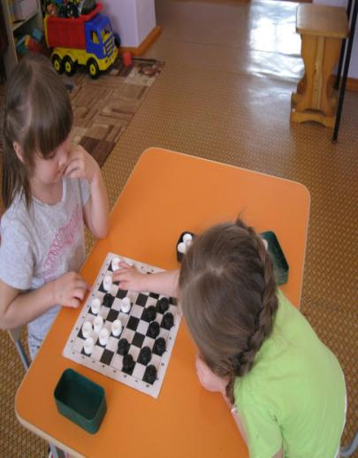
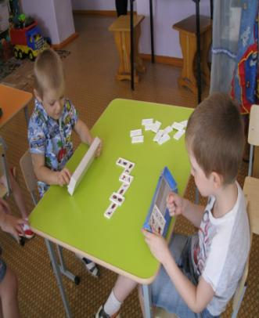
Любим мы играть в настольные игры

Slide 9
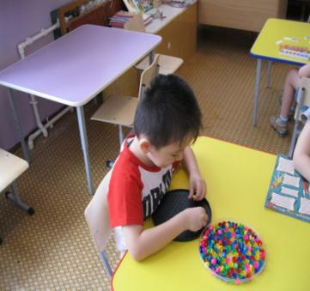
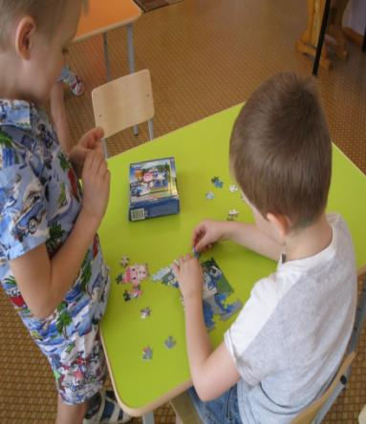
Мы любим играть в настольные игры

Slide 10
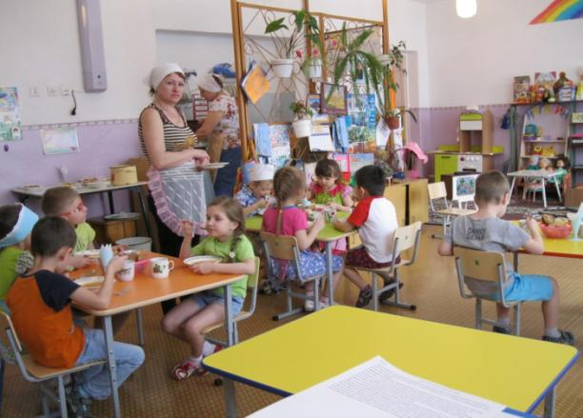
Поиграли детвора, теперь обедать нам пора

Slide 11
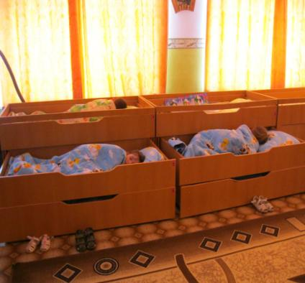
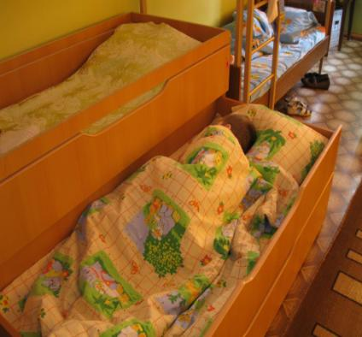
Пообедали друзья, спать ложиться вам пора

